Slide 1
«Формирование матрицы компетенций по возможности участия в различных конкурсах и грантах Министерства науки и высшего образования РФ
и ОАО РЖД»

Slide 2
Гранты (и программы) можно условно разделить на следующие категории
Государственные | Частные фонды | Отечественные и международные
программы федеральной целевой научно-технической программы «Исследования и разработки по приоритетным направлениям развития науки и техники» (http://www.fcntp.ru/) | фонд поддержки отечественной науки | программы немецкой службы академических обменов DAAD (https://www.daad.ru/ru/)
программы Федерального агентства по образованию | программы благотворительного фонда В. Потанина (https://www.fondpotanin.ru/activity/stipendialnaya-programma-vladimira-potanina/) | гранты TASIS (https://www.tasis.com/index.cfm)
гранты Президента Российской Федерации (http://www.extech.ru/) |  | программы Фулбрайт (https://www.fulbright.ru/)
гранты Российского фонда фундаментальных исследований (https://www.rfbr.ru/rffi/ru/)
гранты Российского гуманитарного научного фонда

Slide 3
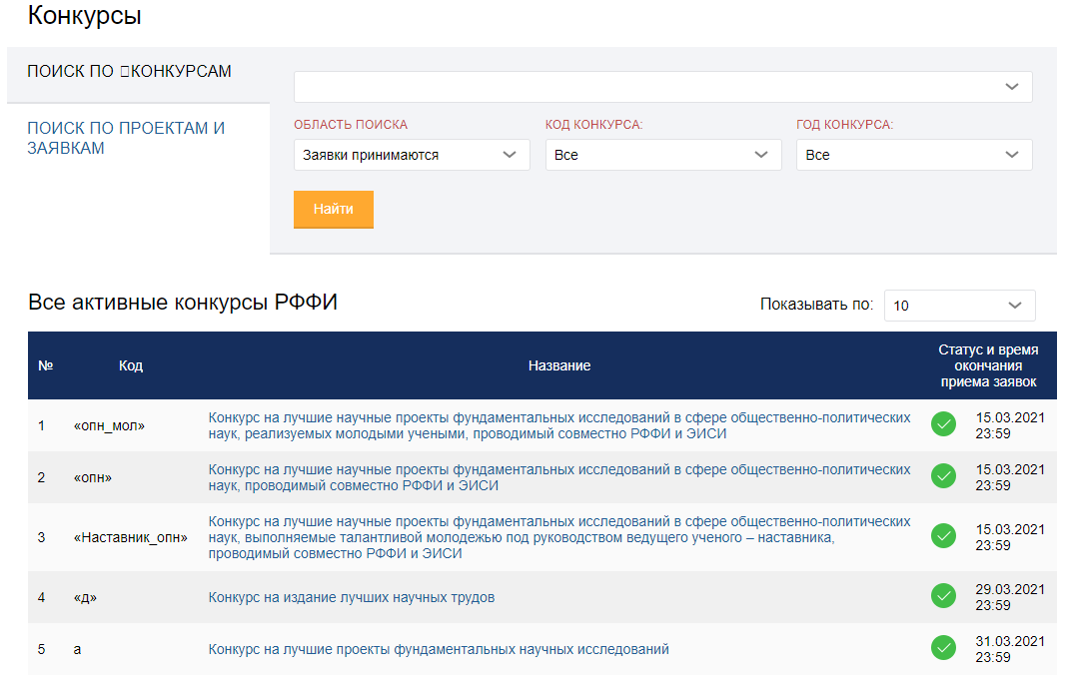
Российский фонд фундаментальных исследований (https://www.rfbr.ru/rffi/ru/)

Slide 4
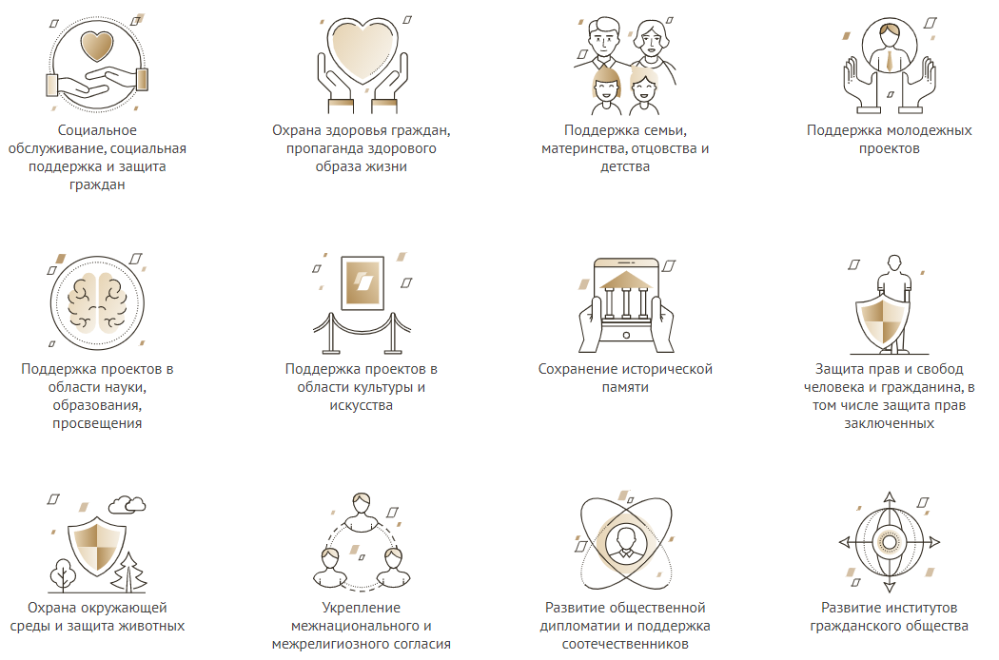
Фонд президентских грантов

Slide 5
Поддержка проектов в области науки, образования, просвещения
1 Апробация и развитие инновационных образовательных подходов и практик
10 Содействие и осуществление деятельности в области просвещения, дополнительного образования детей, дополнительного профессионального образования
2 Развитие эффективных способов повышения квалификации педагогических работников и управленцев в сфере образования
11 Развитие сетевых способов реализации образовательных программ
3 Поддержка конкурсов и других мероприятий, направленных на раскрытие педагогического мастерства и повышение социального статуса педагогических работников
12 Развитие профессионально-общественных механизмов оценки качества образования, экспертизы изменений в системе образования, управления образованием
4 Содействие повышению мотивации людей к обучению и развитию
13 Продвижение родительского просвещения
14 Развитие образовательного туризма
5 Содействие повышению качества образования учащихся из отдаленных малокомплектных школ
15 Реализация социально-образовательных проектов поддержки учащимися людей пожилого возраста
6 Содействие получению профессионального образования в отдаленных от крупных городов территориях путем дистанционного обучения
16 Содействие образованию людей с ограниченными возможностями здоровья
7 Оказание дополнительной поддержки молодым педагогическим работникам и ученым при переезде в отдаленные от крупных городов территории
17 Продвижение интеллектуального развития учащихся и воспитанников через конкурсы, олимпиады, исследовательскую, научную деятельность
8 Продвижение и расширение практики инклюзивного образования
18 Популяризация научной и технологической деятельности, социального и технологического предпринимательства
9 Содействие деятельности в сфере изучения и популяризации русского языка и литературы, поддержка литературного творчества и мотивации к чтению
19 Инициативные проекты молодых ученых (без обязательной подготовки отчета о научно-исследовательской работе)

Slide 6
Поддержка молодежных проектов
1 Развитие научно-технического и художественного творчества детей и молодежи
2 Деятельность молодежных организаций, направленная на вовлечение молодежи в развитие территорий
3 Развитие добровольчества в молодежной среде
4 Профориентация и содействие трудоустройству молодежи
5 Формирование у школьников и студентов навыков ведения бизнеса и проектной работы
6 Деятельность детей и молодежи в сфере краеведения и экологии
7 Содействие повышению уровня занятости молодежи в небольших населенных пунктах и моногородах, развитие общедоступной инфраструктуры для молодежи в сельской местности
8 Поддержка детских и молодежных сообществ
9 Реализация молодежных проектов по направлениям деятельности социально ориентированных некоммерческих организаций

Slide 7
Карта восприятия грантов
Высококвалифицированный персонал
Грант 1
Грант 2
Грант 6
Гуманитарные науки
Технические науки
Грант 5
Грант 4
Грант 3
Не квалифицированный персонал

Slide 8
Матрица восприятия грантов
Наименование гранта | Аспиранты, ППС без ученой степени | Кандидаты наук | Доктора наук
Гранты, конкурсы и стипендии Министерства науки и высшего образования РФ
Персональные стипендии имени Ж.И. Алферова для молодых ученых в области физики и нанотехнологий | + | - | -
Гранты Правительcтва Российской Федерации | + | + | +
Стипендии Президента Российской Федерации | + | - | -
Гранты Президента Российской Федерации | + | + | +
Грант в форме субсидий на проведение крупных научных проектов | + | + | +
…
Гранты, конкурсы и стипендии ОАО «РЖД»
Стипендия президента ОАО «РЖД» и стипендия имени А.Л. Штиглица | + | - | -
Гранты на разработку выпускных квалификационных работ | - | + | +
Конкурс «Внедрение инновационных подходов и педагогических методов в практику подготовки специалистов для ОАО «РЖД» | + | + | +
Конкурс на присуждение грантов ОАО «РЖД» на развитие отраслевого образования | + | + | +

Slide 9
Матрица компетенций ППС при участии в грантах и конкурсах
Компетенция | Аспиранты, ППС без ученой степени | Кандидаты наук | Доктора наук
Инструментальные компетенции
Способность к анализу и синтезу | + | + | +
Способность к организации и планированию | + | + | +
Базовые знания по профессии | + | + | +
Коммуникативные навыки в области иностранного языка | - | +/- | +
Умение решать конфликты | - | + | +
Способность четко формулировать цели и задачи | - | + | +
Межличностные компетенции
Способность к критике и самокритике | + | + | +
Способность работать в команде | + | + | +
Межличностные навыки общения | + | + | +
Способность воспринимать межкультурные различия | - | + | +
Способность работать в международном контексте | - | +/- | +
Системные компетенции
Исследовательские способности | + | + | +
Способность к адаптации к новым условиям | + | + | +
Способность к инициативе | - | + | +
Ответственность за качество деятельности | - | + | +
Способность к обучению | - | - | +
Мотивация на достижение высоких результатов | - | - | +

Slide 10
Матрица заинтересованности участия в грантах с учетом компетенций
Высокая | Удовлетворять |  | Активно управлять
КВАЛИФИКАЦИЯ
 | Наблюдать |  | Информировать
Низкая
 | Низкий | УРОВЕНЬ КОМПЕТЕНЦИЙ |  | Высокий

